Slide 1
计算机网络
西安交通大学
计算机科学与技术学院

Slide 2

单击此处编辑母版标题样式
单击此处编辑母版标题样式
单击此处编辑母版标题样式
单击此处编辑母版标题样式
单击此处编辑母版标题样式
单击此处编辑母版标题样式
单击此处编辑母版标题样式
第八章 网络安全
单击此处编辑母版标题样式
网络安全概述
密码体制
网络安全技术
IPSec
网络管理
区块链
Notes:
带有※的是根据2008年第三版教材新增加的内容

Slide 3
8.1 网络安全概述
国际标准化组织ISO对计算机网络安全（Network Security）的定义
为数据处理系统建立和采用的安全防范技术，以保护计算机硬件、软件和数据不因偶然和恶意的原因遭到破坏、更改和泄露。
Notes:
第二讲，2005－3－7

Slide 4
网络安全威胁
网络安全面临的主要威胁
非授权访问
信息泄漏或丢失
破坏数据完整性
拒绝服务攻击DoS
利用网络传播病毒等

Slide 5
网络安全目标、服务与机制

Slide 6
8.2 密码学/密码体制
密码学包括（cryptology）密码编码学和密码分析学。
密码编码学是密码体制的设计学，而密码分析学则是在未知密码的情况下从密文推演出明文的技术。
根据密钥的特点，密码体制分为非对称密钥体制和对称密钥体制两种。

Slide 7
相关术语
明文：信息的原始形式（ plianttext，记为P）
密文：明文加密后的形式（ciphertext，记为C）
加密：明文变成密文的过程（encrypt记为E），加密算法实现的。
解密：密文还原成明文的过程（decrypt记为D），解密算法实现。
密钥：加密和解密算法实现过程中需要有通信双方掌握的专门信息参与，这种专门信息称为密钥（key，记为K）。
Notes:
加密 encrypt
解密 decrypt
明文 plianttext
密文 ciphertext[`saIfEtekst]
密码学 cryptology

Slide 8
对称密钥体制
对称密钥体制又称为传统密钥、秘密密钥、单钥密钥加密算法
对称密钥体制的核心是加密和解密采用相同的密钥。
保密性仅取决于对密钥的保密，而加密与解密算法是公开的。

Slide 9
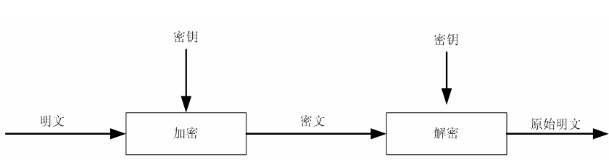
对称密钥体制

Slide 10
流密码与块密码
对称密钥加密算法可分为两类：
流密码（stream cipher）：一次只对明文中的单个位（或字节）加密运算，又称为序列算法、序列密码或；
块密码（block cipher）：对明文的一组位进行加密运算，又称为分组密码。

Slide 11
DES算法
DES算法（数据加密标准） 是世界上第一个公认的实用密码算法标准，是一种典型的分组加密算法。
加密前，先对整个的明文进行分组，每一个组长64位；
使用密钥64位，对每一个64位分组进行加密处理。
最后将各组密文串接，得出整个的密文。

Slide 12
DES经过总共16轮的替代和换位的变换后，使得密码分析者无法获得该算法一般特性以外的 更多信息。
DES算法流程

Slide 13
公开密钥体制
相对于对称加密算法，这种方法也叫做非对称加密算法，需要公开密钥（public key）和私有密钥（private key）两个密钥。
公开密钥（加密密钥）和非对称加密解密算法是公开的，但私有密钥（解密密钥）是保密的，由密钥的主人妥善保管。
公开密钥体制中最著名的是RSA算法

Slide 14
公开密钥密码体制
发送者
接收者
明文 X
E
加密算法
密文 Y = E_{PK}(X)
D
解密算法
明文 X = D_{SK}(E_{PK}(X))
加密密钥 PK
解密密钥 SK
密钥对
产生源

Slide 15
公开密钥算法的特点
发送者用加密密钥 PK 对明文 X 加密后，在接收者用解密密钥 SK 解密，即可恢复出明文，或写为：
D_{SK}(E_{PK}(X)) = X

Slide 16
公开密钥算法的特点（续）
(2) 加密密钥是公开的，但不能用它来解密，即
D_{PK}(E_{PK}(X)) ≠ X
(3) 在计算机上可容易地产生成对的 PK 和 SK。
(4) 从已知的 PK 实际上不可能推导出 SK。
(5) 加密和解密算法都是公开的。

Slide 17
数字签名和消息认证
除了信息的保密之外，如何保证信息的来源是真实的，保证收到的信息是可靠的而没有被非法篡改，也是非常重要的。
认证包括用户身份认证和消息可靠性认证
用户认证用于鉴别用户的身份是否是合法用户，可以利用数字签名技术来实现的。
消息认证（又称报文鉴别）主要用于验证所收到的消息确实是来自真正的发送方且未被修改的消息。

Slide 18
消息认证
用于消息认证最常用的是消息认证码（MAC）和散列函数。
消息认证码是在一个密钥的控制下将任意长的消息映射到一个简短的定长数据分组，将它附加在消息后。接收者通过重新计算MAC来对消息进行认证。
散列函数（Hash运算）：通过散列函数先计算整个消息摘要，再对摘要计算消息认证码，从而可以大大减少计算量。

Slide 19
数字签名
当通信双方发生了下列情况时，数字签名技术能够解决引发的争端：
否认：发送方不承认自己发送过某一报文。
伪造：接收方自己伪造一份报文，并声称它来自发送方。
冒充：网络上的某个用户冒充另一个用户接收或发送报文。
篡改：接收方对收到的信息进行篡改。

Slide 20
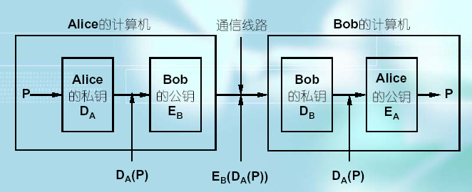
采用公钥的数字签名
若 Alice 要抵赖曾发送报文给 Bob，Bob 可将 P 及D_{A}(P)出示给第三者。第三者很容易证实 Alice确实发送 X 给 Bob。

Slide 21
密钥的分发和管理
问题:
如何解决两个实体通过网络实现对称密钥的共享?
解决办法:
具有公信力的密钥分发中心（key distribution center (KDC) ）来作为诸多实体间的中介

Slide 22
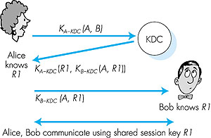
密钥分发中心KDC
Alice,Bob 需要共享对称密钥.
KDC: 为每个注册的用户提供不同的密钥服务.
Alice, Bob 在KDC注册后，获取了自己的对称密钥, K_{A-KDC} K_{B-KDC} .

Slide 23
8.3 网络安全技术-防火墙
网络防火墙用来加强网络之间访问控制。
防止外部网络用户以非法手段通过外部网络进入内部网络，访问内部网络资源。

Slide 24
防火墙基本特征
防火墙是位于两个(或多个)网络间，实施网络之间访问控制的一组组件集合。它具有以下三个方面的基本特性：
内、外网间的所有数据流都须经过防火墙;
只有符合安全策略的数据流才能通过防火墙；
防火墙自身应具有强的抗攻击免疫力。

Slide 25
防火墙的功能
创建一个阻塞点
隔离不同网络，防止内部信息的外泄
强化安全策略
有效地审计和记录内、外部网络上的活动

Slide 26
防火墙分类
防火墙实现方式
软件防火墙
硬件防火墙
防火墙的技术类型
包过滤型
应用代理型
状态监测型

Slide 27
包过滤防火墙
包过滤（packet filter）又称“报文过滤”，它是防火墙最基本的过滤技术。
防火墙根据数据包头所含的源、目的IP地址、协议类型(TCP包、UDP包、ICMP包)、源、目的端口等信息，确定该数据包是否允许通过。

Slide 28
应用代理型防火墙
应用代理型防火墙也可以被称为代理服务器，它的安全性要高于包过滤型产品。
代理服务器位于客户机与服务器之间，客户首先将数据请求发给代理服务器，由代理服务器向服务器索取数据，然后再将数据传输给客户机。

Slide 29
网络入侵检测技术
入侵检测IDS的定义：
对主机或网络系统的运行状态进行监视，发现各种攻击企图、攻击行为或者攻击结果，以保证系统资源的机密性、完整性和可用性的计算机安全技术。
入侵检测框架

Slide 30
入侵检测分类
根据采用的技术来分：
异常检测（Anomaly detection）
特征检测（Signature-based detection）
按检测的对象来分：
基于主机的入侵检测系统
基于网络的入侵检测系统
基于网关的入侵检测系统

Slide 31
虚拟专用网VPN
VPN网络的任意两个结点之间的连接并没有传统专网所需的端到端的物理链路。
VPN是架构在公用网络服务商所提供的网络平台，如Internet、ATM或帧中继之上的逻辑网络。

Slide 32
VPN的应用场景
例如：员工出差到外地，他想访问企业内网的服务器资源，怎么才能让外地员工访问到内网资源呢?
解决方法：在内网中架设一台VPN服务器，VPN服务器有两块网卡，一块连接内网，一块连接公网。

Slide 33
VPN基本结构

Slide 34
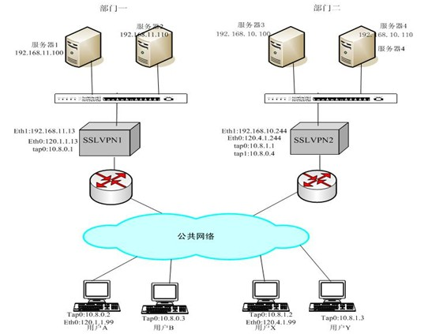
VPN应用场景
设置两个IP地址

Slide 35
VPN使用的安全技术
隧道技术
加解密技术
设备身份认证技术
访问控制技术

Slide 36
VPN的特点
安全保障
成本较低
管理简单
服务质量保证
扩展性强

Slide 37
8.4 IPSec
IPsec 即IP 安全(Security)协议
网络层保密是指所有在 IP 数据报中的数据都是加密的。
网络层还应提供源站鉴别，即目的站收到 IP 数据报时，能确信这是从该数据报的源 IP 地址的主机发来的。

Slide 39
IPsec 构成
鉴别首部 AH (Authentication Header)： AH提供源站鉴别和数据完整性，但不能保密。
封装安全有效载荷 ESP (Encapsulation Security Payload)：ESP 提供源站鉴别、数据完整性和保密。

Slide 40
鉴别首部 AH
在使用鉴别首部 AH 时，将 AH 首部插在原数据报数据部分的前面。
当数据报到达目的站时，目的站主机处理 AH 字段，以鉴别源主机和检查数据报的完整性。
IP 首部
AH 首部
TCP/UDP 报文段
原数据报的数据部分
可鉴别的 IP 数据报

Slide 41
封装安全有效载荷 ESP
将 ESP 首部插在原数据报数据部分的前面。
用 ESP 封装的数据报既有鉴别源站和检查数据报完整性的功能，又能提供保密。
鉴别的部分
加密的部分
IP 首部
ESP 首部
TCP/UDP 报文段
ESP 尾部
ESP 鉴别数据
原数据报的数据部分
可鉴别的保密的 IP 数据报

Slide 42
8.5 网络管理
网络管理是控制一个网络系统，使得它具有最高的效率和生产力的过程。
网络管理系统的本质是管理网络的软件系统。
我们常说的“网管系统”，
应该理解为保障整个IT
系统顺利运作的管理系统。

Slide 43
网络管理的目标
解决异构设备的统一管理
提供高可靠的服务
提高网络的效率
提供公共的管理平台
提供友好的维护界面

Slide 44
网络管理的五大功能域
配置管理CM（Configuration Management）
故障管理FM（Fault Management）
性能管理PM（Performance Management）
计费管理AM（Accounting Management）
安全管理SM（Security Management）

Slide 45
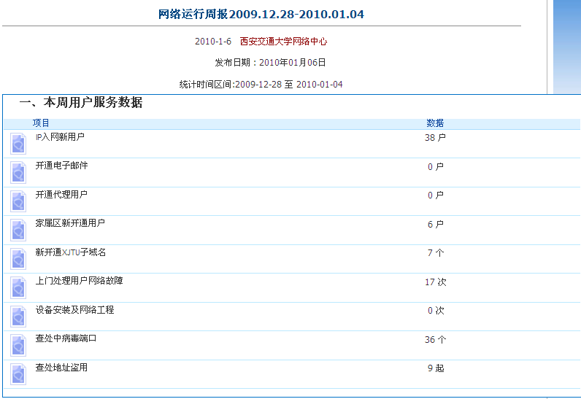

Slide 46
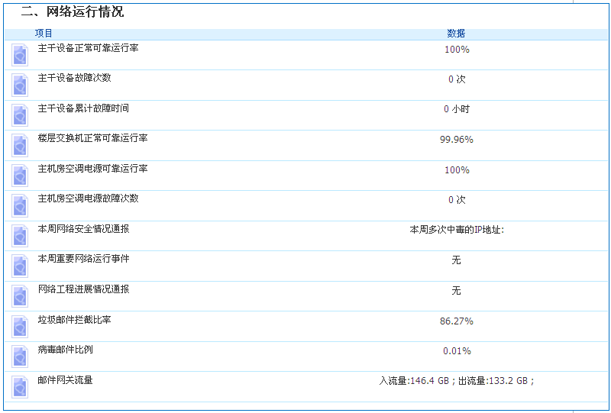

Slide 47
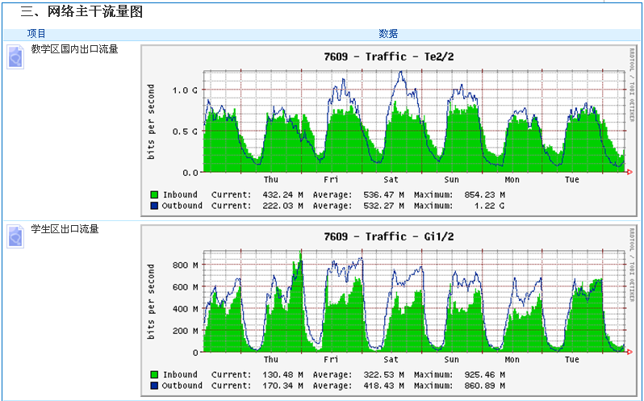

Slide 48
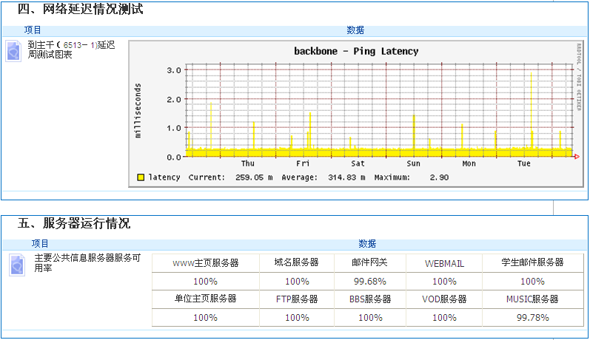

Slide 49
网络管理模型
在网络管理中，一般采用管理者-代理的管理模型。
管理者它负责发出管理操作的指令，并接收来自代理的信息。
代理则位于被管理的设备内部，把来自管理者的命令或信息请求转换为本设备特有的指令。

Slide 50
管理者/代理之间的通信

Slide 51
SNMP协议
常用的网络管理协议包括：
简单网络管理协议（Simple Network Management Protocol，SNMP），SNMP目前被广泛地实现在各种网络设备中，并在 Internet中普遍使用。
公共管理信息协议（Common management information protocol，CMIP）

Slide 52
管理信息库（MIB）
所有的被管对象都包含在MIB中（Management Information Base ）
一个MIB可以描述为一棵抽象树，树的根没有名字，各个数据项组成了树的叶节点。

Slide 53
MIB树
ROOT
CCITT (0)
ISO (1)
JOINT-ISO-CCITT (2)
ORG (3)
DOD (6)
INTERNET (1)
DIRECTORY (1)
MGMT (2)
EXPERIMENTAL (3)
PRIVATE (4)
MIB (1)
SNMP (11)
系统 (1)
接口 (2)
IP (4)
EGP (8)
OMI (9)
传输 (10)
地址转换 (3)
ICNP (5)
TCP (6)
UDP (7)
Notes:
23

Slide 54
对象标识符（OID）
对象标识符（OID）唯一地标识或命名了树中的各种MIB对象。
例如：对于变量sysDescr，其名字为：
.iso.org.dod.internet.mgmt.mib.system.sysDesc，其相应的数字表示为：.1.3.6.1.2.1.1.1

Slide 55
SNMP通信协议与报文格式
GetRequest：从代理进程处提取一个或多个参数值；
GetNextRequest：从代理进程处提取紧跟当前参数值的下一个参数值；
SetRequest：设置代理进程的一个或多个参数值；
GetResponse：返回的一个或多个参数值。这个操作是由代理进程发出的，它是前面三种操作的响应操作;
Trap：代理进程主动发出的报文，通知管理进程有某些事情发生。

Slide 56
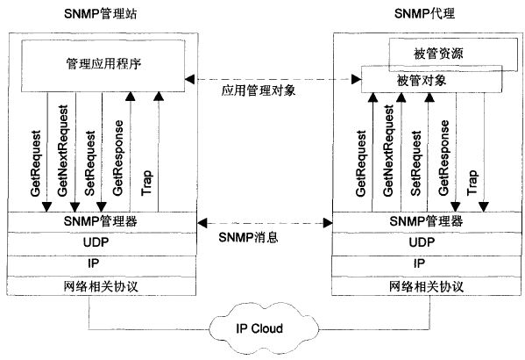
SNMP原语

Slide 57
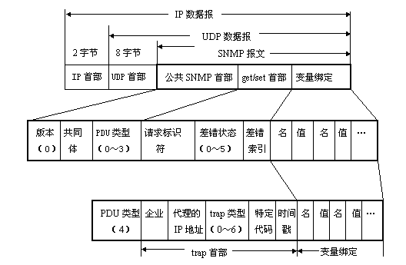
SNMP报文格式

Slide 58
8.6 区块链
中心化系统不足
信息分散在各中心手中，打通成本非常大
信息要按照中心化机构的体系要求进行运
作
中心化系统安全性保障难度大（黑客攻击，自然灾害等）
内部人员的篡改，信用缺乏保障

Slide 59
区块链概念
区块链（BlockChain）定义
区块链是一种使用去中心化共识机制去维护一个完整的、分布式的、不可篡改的账本数据库的技术，它能够让区块链中的参与者在无需建立信任关系的前提下实现一个统一的账本系统。

Slide 60
区块链特征
不同视角下的区块链
从数据的角度来看：分布式数据库（存储与记录），P2P的自组织网络
从效果的角度来看：时间顺序、不可篡改的、可信任的数据库
多种现有技术的整合：加密算法，P2P文件传输，时间戳，数据库等
区块链关键点
去中心化、去信任、集体维护、可靠数据库、时间戳、非对称加密

Slide 61
区块链工作流程
三个环节
生成区块。区块链节点收集通过广播在网络中的交易，然后将这些交易打包成区块。
共识验证。节点将区块广播至网络中，全网节点接收大量区块后进行顺序的共识和内容的验证，形成账本。
账本维护。节点长期存储验证通过的账本数据并提供回溯检验等功能，为上层应用提供账本访问接口。

Slide 62
区块链类型
按发展阶段划分
区块链1.0：称为可编程货币阶段
区块链2.0：称为可编程金融阶段
区块链3.0：称为可编程社会阶段
按应用场景划分
非许可链：也称为公链/公有链，是一种完全开放的区块链，即任何人都可以加入网络并参与完整的共识记账过程。
许可链：细分为联盟链和私链/私有链，半开放式的区块链，只有指定的成员可以加入网络，且每个成员的参与权各有不同。

Slide 63
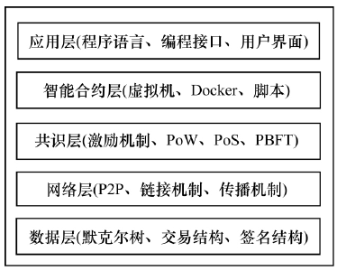
区块链平台架构

Slide 64
区块链共识算法
什么是共识算法
共识算法实质上就是一个规则，每个区块链节点都按照这个规则去确认各自的数据，进而实现不同账本节点上的账本数据的一致性和正确性。
常用共识算法
PoW、PoS、DPOS、PBFT
评价标准：执行代价、去中心化程度、容错能力、吞吐量、时延

Slide 65
主流区块链平台
对比内容 | 比特币 | 以太坊 | 超级账本
技术成熟度 | 成熟 | 成熟 | 成熟
开源情况 | 开源 | 开源 | 开源
共识算法 | PoW | PoW/PoS | Kafka/Solo/PBFT
智能合约 | 不支持 | 支持 | 支持
发放代币 | 比特币 | 以太币 | -
区块链形态 | 公有链 | 公有链为主，支持联盟链/私有链 | 联盟链为主，支持私有链

